Slide 1

Môn: Phân tích và thiết kế yêu cầu
NHÓM 14
Phân tích và thiết kế hệ thống quản lý xe khách

Slide 2


I. Khảo sát hệ thống
Nội dung
II. Phân tích hệ thống
III. Sơ đồ chức năng hệ thống

Slide 3

Nguyễn Phùng Minh Mẫn
Đặng Hoàng Đông Phương
Nguyễn Trần Lan Chi
Trịnh Thị Mỹ Hạnh
Team
Nguyễn Hoàng Quang Huy
Văn Quang Đức
Huỳnh Thành Trung

Slide 4

I.Khảo sát hệ thống

Slide 5

Giới thiệu chung về hệ thống
Search
Nhu cầu di chuyển qua lại giữa các địa phương ngày càng tăng một cách nhanh chóng, ngoài việc di chuyển bằng xe máy, máy bay…
Việc đặt vé xe hiện tại không còn là một việc khó khăn nữa khi mà hầu hết các hãng xe khách lớn như hãng xe Phương Trang đã tự xây dựng cho mình một hệ thống đặt vé trực tuyến riêng biệt
Chúng ta có thể dễ dàng tra ra những tuyến xe sẽ chạy trong những ngày tiếp theo, thời gian của những chuyến xe đó, loại xe sẽ chạy,...

Slide 6
II. Phân tích hệ thống

Slide 7

Các chức năng chính và người sử dụng

Slide 8
Các chức năng chính và người sử dụng
Khách hàng: Đăng ký, đăng nhập vào hệ thống đặt vé.
Khi đã đăng nhập vào hệ thống, khách hàng có thể thay đổi thông tin cá nhân mình, thực hiện các chức năng như tìm kiếm và đặt vé. Xem thông tin về vé của mình. Ngoài ra, khách hàng có thể theo dõi các thông tin khuyến mãi hoặc đổi trả/hoàn vé nếu có nhu cầu.
Nhân viên: tiếp nhận thông tin từ khách hàng khi khách hàng có yêu cầu.
Nhân viên khi làm việc cũng phải đăng nhập vào hệ thống và sẽ có những chức năng phù hợp theo phân quyền của mình. Đồng thời, nhân viên sẽ là người thực hiện hoạt động cung cấp dịch vụ cho khách hàng, điển hình ở đây là quản lý vé xe hay thông tin khách hàng đặt vé.

Slide 9
Các chức năng chính và người sử dụng
Nhóm quản lý: Chịu trách nhiệm quản lý nhân viên, cũng như theo dõi, kiểm soát hoạt động giữa nhân viên và khách hàng, và kiểm soát các hoạt động của hệ thống.
Người quản lý có quyền cập nhật thông tin về lịch trình xe chạy, tạo mới, sửa hoặc hủy lịch trình. Cập nhật thông tin về các loại xe chạy, số lượng xe được phép sử dụng. Đặt, hủy, sửa thông tin đặt vé cho toàn bộ khách hàng. Cập nhật điểm đến, trạm nghỉ, bến xe, vị trí, chặng đường, … Tạo các báo cáo, thống kê.
Nhóm quản trị (Admin): người có phân quyền cao nhất, có thể kiểm soát mọi hoạt động của hệ thống. Gồm tất cả các quyền của các nhóm khác. Thêm quyền tạo, hủy, cấp tài khoản để truy cập hệ thống, phân quyền quản lý cho các tài khoản quản lý hệ thống

Slide 10
Các chức năng chính

Slide 11
Khách hàng cần đăng ký trên hệ thống để có tài khoản để sử dụng hệ thống. Nếu không đăng ký thì chỉ có thể tìm kiếm vé chứ không được đặt vé trực tuyến.
Đặng ký
Đăng nhập
Tất cả người dùng bao gồm nhân viên phải đăng nhập để thao tác với hệ thống
Quản lý khách hàng
Tạo mới, cập nhật thông tin, xóa thông tin, xem thông tin khách hàng.
Cho phép xuất kết quả ra kết quả bằng excel và file text theo quy định (nếu có)

Slide 12
Quản lý nhân viên
Tạo mới, cập nhật thông tin, xóa thông tin, xem thông tin nhân viên
Phân quyền nhân viên.
Nhân viên sẽ xem được tất cả các vé đã đặt.
Thêm mới, tìm kiếm, cập nhật, xóa thông tin vé xe, khi có yêu cầu từ khách hàng hoặc thay đổi từ hệ thống.
Điều chỉnh mức giá vé phù hợp.
Có hoàn tiền nếu khách hàng yêu cầu hủy vé mà đã thanh toán
Quản lý vé

Slide 13
Báo cáo thống kê
Hệ thống tổng hợp và thống kê các chỉ tiêu theo ngày, tuần, tháng, năm.
Xuất báo cáo doanh thu, số lượng khách đặt vé,...
Khách hàng chọn mốc thời gian bắt đầu, địa điểm đến, chọn bến, số ghế, vị trí ghế,... (chi tiết theo yêu cầu hệ thống)
Sau khi đặt xong khách hàng có thể kiểm tra lại các thông tin đã nhập và thanh toán.
Thanh toán gồm 2 loại:
Trả bằng ví điện tử hoặc banking
Trả trực tiếp lúc lấy vé
Nhân viên có thể đặt vé khi khách hàng gọi đến và yêu cầu.
Đặt vé

Slide 14
Các yêu cầu phi chức năng

Slide 15
Các yêu cầu phi chức năng
Giao diện thân thiện với người dùng, dễ sử dụng.
Hệ thống có thể phục vụ tốt, có khả năng hoạt động tốt 24/24 giờ và 7 ngày trên tuần. Trong trường hợp hệ thống ngừng hoạt động ngoài kế hoạch, tất cả các tính năng sẽ hoạt động trở lại sau một ngày làm việc.
Độ trễ khi mở ứng dụng dưới 4s với người dùng đồng thời tối đa là 10000.
Khả năng người dùng đặt vé thành công cao hơn 99%.
Nếu các dịch vụ email và tin nhắn tự động không khả dụng, chúng có thể được bảo trì trong khoảng ba giờ.
Ứng dụng phải tuân theo kiến trúc hướng dịch vụ.

Slide 16
Các yêu cầu phi chức năng
Hệ thống sẽ duy trì tính toàn vẹn của dữ liệu bằng cách giữ các bản sao lưu của tất cả các bản cập nhật vào cơ sở dữ liệu.
Nếu một sự cố lớn xảy ra, doanh nghiệp phải có thể thực hiện các biện pháp để hoạt động trở lại trong vòng ba ngày.
Chỉ những người dùng có vai trò “nhân viên” hoặc chính “khách hàng” đó mới có thể xem và chỉnh sửa thông tin khách hàng.
Hệ thống được vận hành bởi khách hàng và nhà sản xuất. Các hành động phá hoại từ bên ngoài luôn được ngăn chặn bởi quản trị viên và pháp luật.
Chức năng tìm kiếm thông minh: tìm theo điểm đi – điểm đến, theo lịch trình, ngày chạy...

Slide 17
Các yêu cầu phi chức năng
Chức năng đặt vé, sửa, hủy vé, thanh toán trực tiếp phải đảm bảo chính xác và bảo mật.
Các yêu cầu chất lượng hệ thống:
Tính đúng đắn: Các chức năng phải hoạt động đúng theo yêu cầu.
Tính khoa học: Cách xây dựng, tổ chức các chức năng phải khoa học. Xây dựng CSDL hợp lý, khoa học nhằm nâng cao tốc độ truy xuất CSDL, giảm tài nguyên lưu trữ dữ liệu.
Tính tin cậy: Hệ thống phải đảm bảo bảo mật và an toàn cho người sử dụng, nhất là trong việc thanh toán, đặt, hủy vé và thông tin đặt vé.
Tính thích nghi: Hệ thống có thể chạy tốt trên nhiều hệ điều hành khác nhau như Windows 7, 8, 10 và mới nhất là Windows 11.

Slide 18
III. Sơ đồ chức năng hệ thống

Slide 19
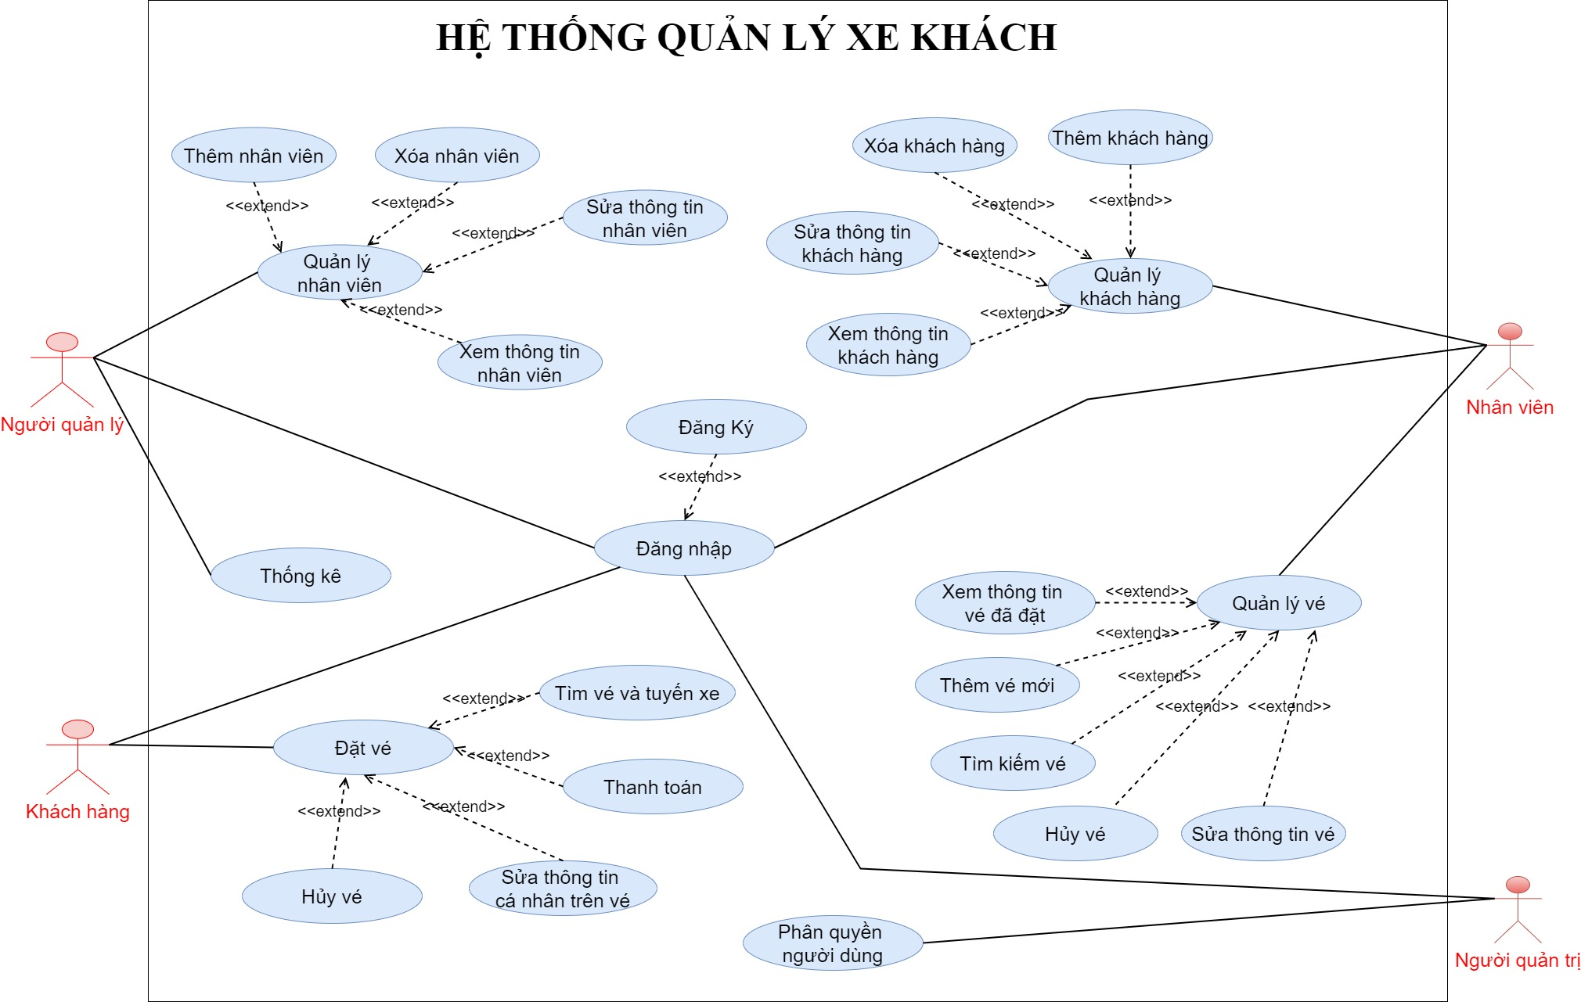
Sơ đồ Use Cases tổng quát

Slide 20
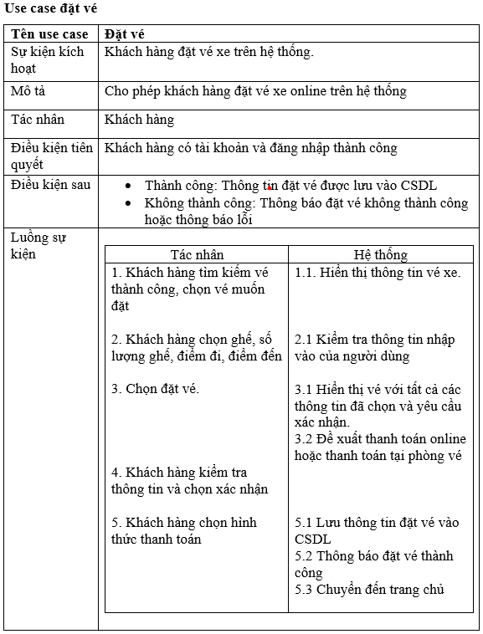
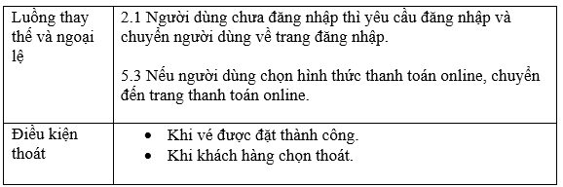
Đặc tả use case đặt vé

Slide 21
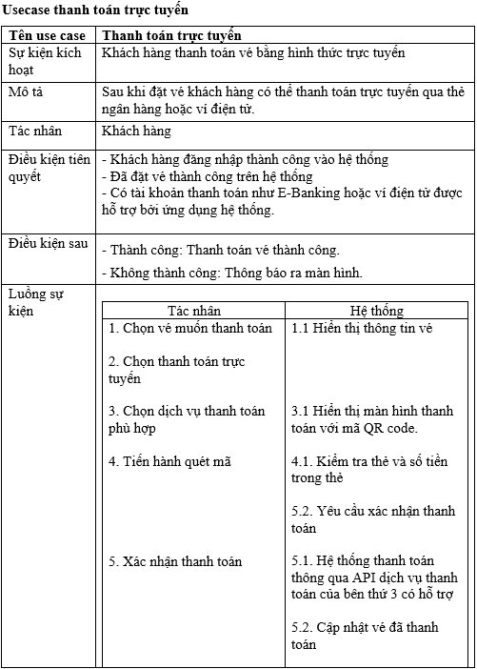
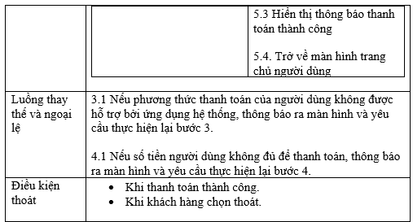
Đặc tả usecase thanh toán trực tuyến

Slide 22
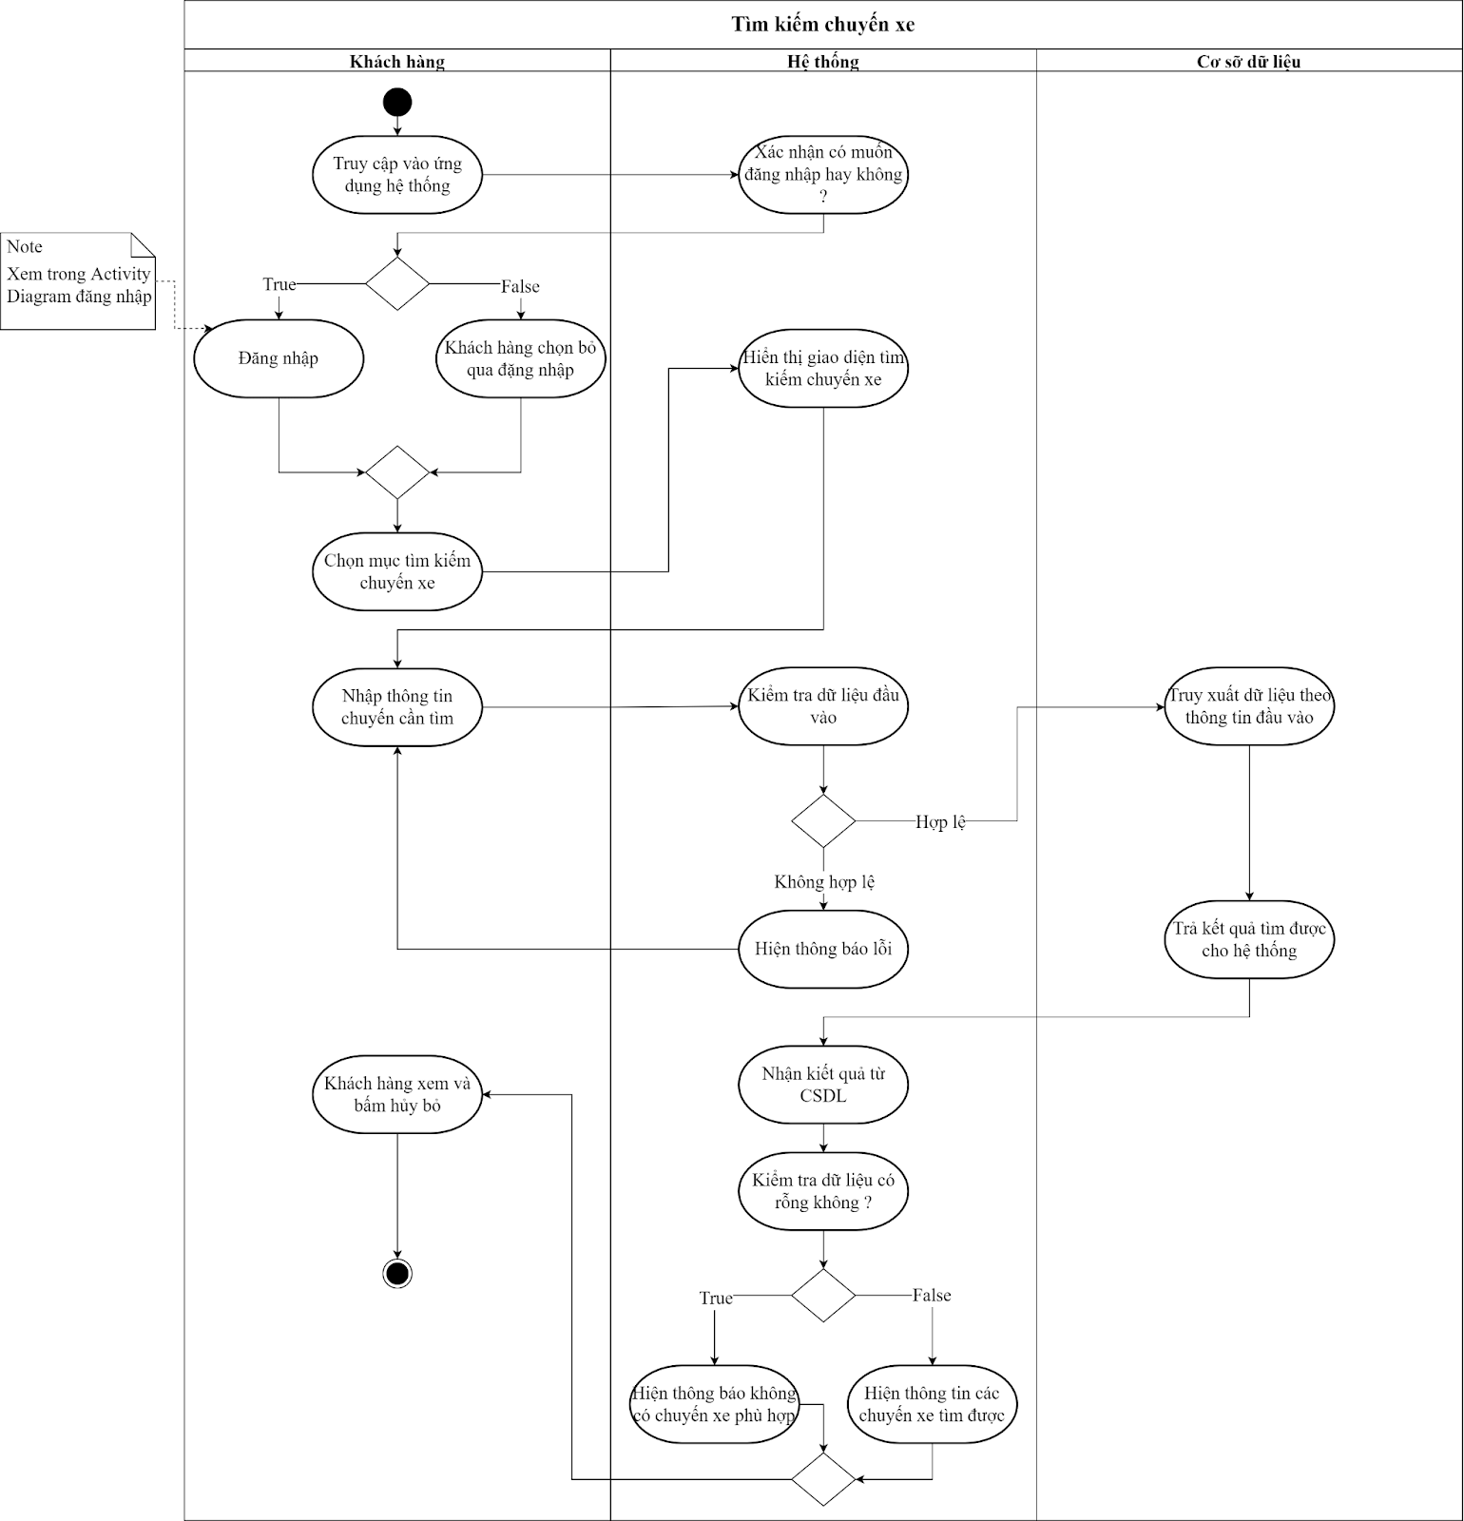
Sơ đồ hoạt động tìm kiếm chuyến xe

Slide 23
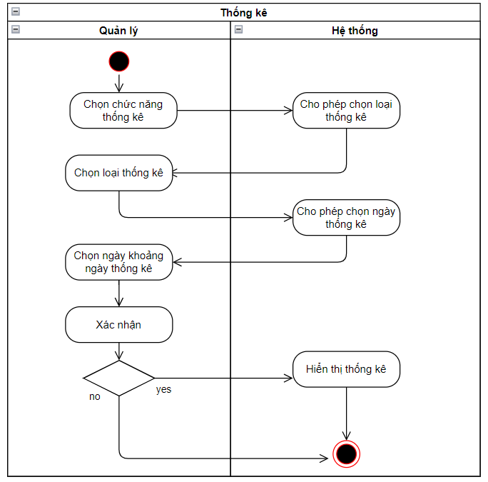
Sơ đồ hoạt động Thống kê

Slide 24
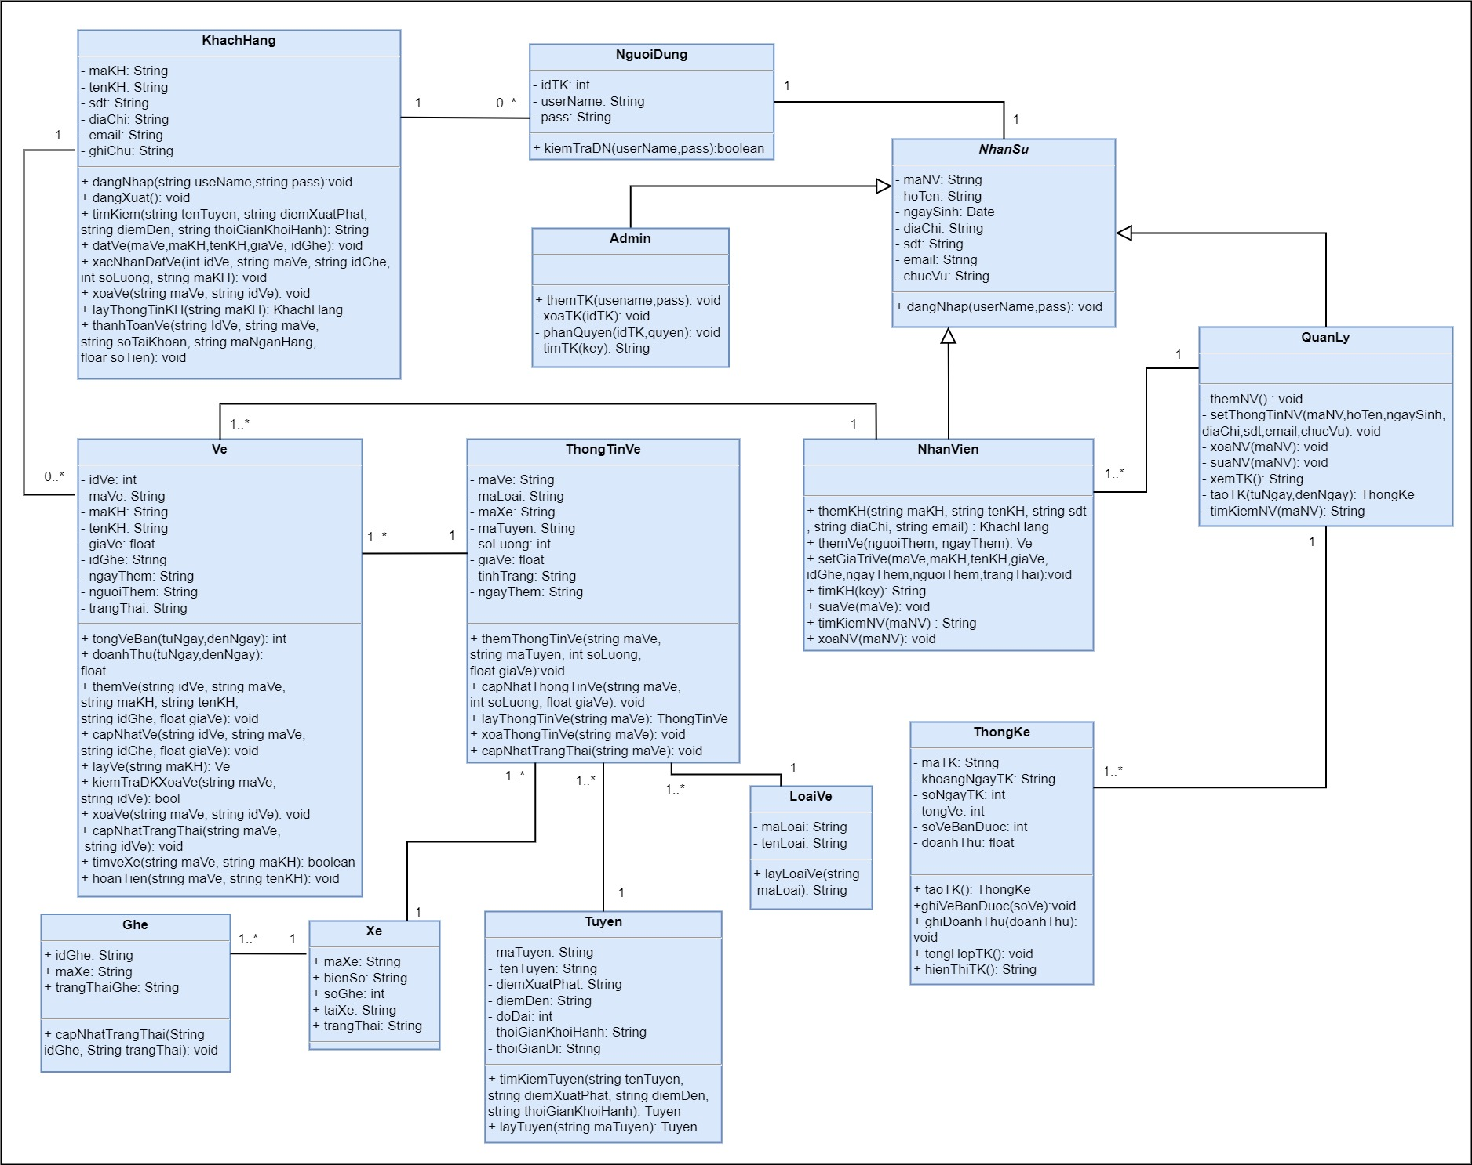
Sơ đồ lớp của hệ thống

Slide 25
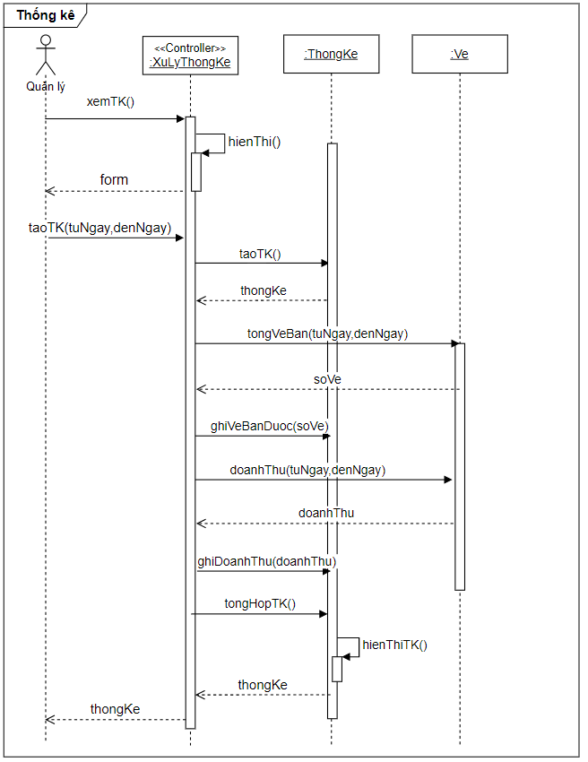
Sơ đồ tuần tự Thống kê

Slide 26
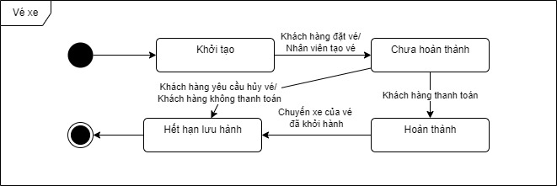
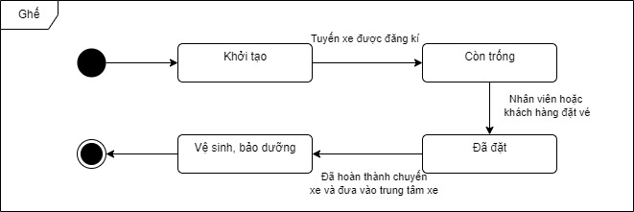
Sơ đồ trạng thái – vé xe
Sơ đồ trạng thái – ghế

Slide 27
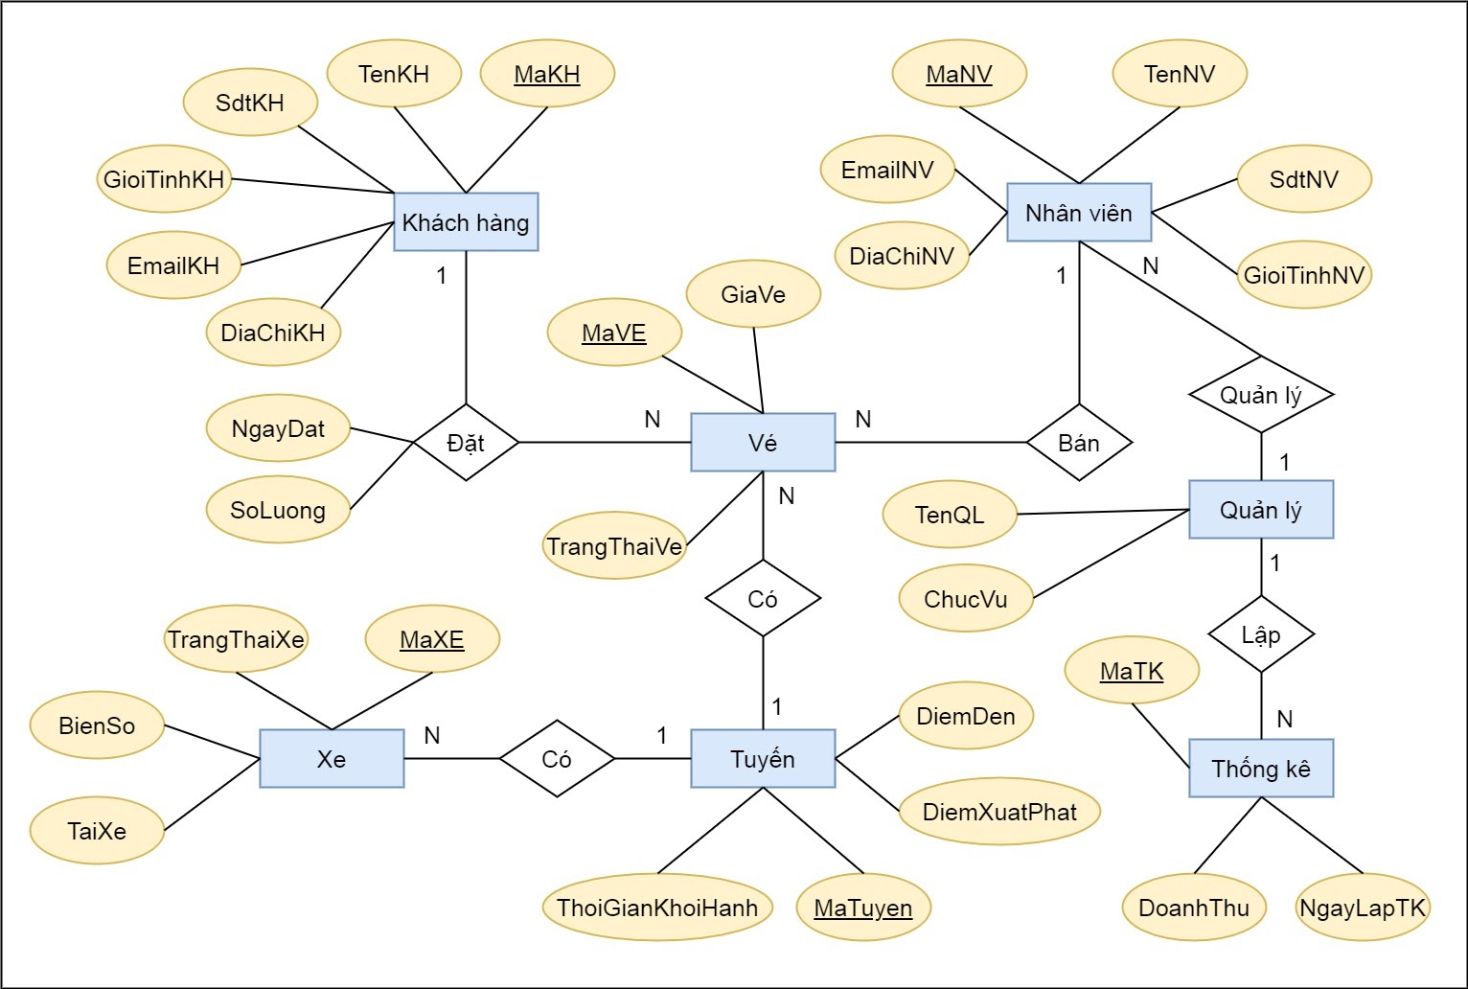
Mô hình thực thể ERD

Slide 28
Mô hình dữ liệu quan hệ
KhachHang(MaKH, TenKH, SdtKH, GioiTinhKH, EmailKH, DiaChiKH)
QuanLy(MaNV, TenQL, ChucVu)
NhanVien(MaNV, TenNV, SdtNV, GioiTinhNV, EmailNV, DiaChiNV)
Ve(MaVe, GiaVe, TrangThaiVe)
Tuyen(MaTuyen, ThoiGianKhoiHanh, DiemXuatPhat, DiemDen)
Xe(MaXe, BienSo, TaiXe, TrangThaiXe)
ThongKe(MaTK, DoanhThu, NgayLapTK)

Slide 29

Thank you!

